Slide 1
Windows Azure を試す？
Microsoft の
クラウド・コンピューティング戦略

Slide 2
Agenda
クラウド・コンピューティングとはなにか？
  クラウド・コンピューティング環境の構成
  現在のクラウド・サービス
  どのような形でサービスを提供できるのか？
  クラウド環境でのアプリケーション開発
Windows Azure
  Windows Azure とサービス構成
  Azure プラットフォーム
  コンピューティング環境
  分散ストレージ
.NETサービス
  Service Bus
  アクセス制御サービス
  ワークフロー・サービス
SQL データサービス
Live サービス
まとめ
Windows Azure CTP
プロジェクト構成
リソース

Slide 3

１．クラウド・コンピューティングとは何か？
分散したコンピューティング環境
インターネットを介して、処理の環境を別の拠点で実行
アプリケーション・サービスの主体を意識しないでアクセスできる
クラウド・サービス提供

Slide 4
１．１ クラウド・コンピューティング環境の構成
サービス・アプリケーション
一般ユーザー
アプリケーションベンダー
クラウドサービスベンダー
アプリケーション・ベンダーはクラウド・サービスのベンダーが提供するサービスを組み合わせて、一般ユーザーが利用するサービス・アプリケーションを構築します。
クラウド・コンピューティング環境が提供するサービスとはなにか？
計算能力
ストレージ（記憶領域）
  データベース（構造化データ）
  バイナリ・ファイル
ネットワーク環境
検索能力・メール・アカウンティング
既存資源の有効活用？

Slide 5
１．２ 現在のクラウド・サービス
Adobe Flash Collaboration Service
Flash を中核にファイル共有やメディアサービスを行う
Amazon EC2/S3
データベースやファイルシステムをサービスとする。
Facebook
ソーシャル・ネットワーク・サービスを提供する。
Google App Engine
Pythonによるコンピューティング環境を提供する。
IBM Computing on Demand
未発表
Livedoor Edge Co.Lab
どんなサービスを提供したいのか募集中。
Salesforce
CRM（顧客管理）などのビジネス向けサービスを提供する。
ベンダーは何を提供しているのか？
・サービス？
・データベース？
・ファイルシステム？

Slide 6
１．３ どのような形でサービスを提供できるのか？
これまでのサービス
  ベンダーが作成したサービスを使用してきた
    WebService
    CGI／ホスティング
クラウド環境でのサービス
  演算能力 ・・・CPU単位
  データベース ・・・エンティティ数／テーブル数／領域
  ネットワーク帯域 ・・・転送量
  ファイル・システム ・・・使用量
これらが課金の対象となります

Slide 7

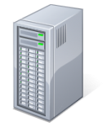
１．４ クラウド環境でのアプリケーション開発
クラウド環境の考慮するべき実体
クラウド環境の構成は？
ブラウザ
Webサーバ
クライアント
クラウド環境
  マシンの種類
  ロードバランサー
  オペレーティング・システム
  ファイル・システム
  Webサーバーの種類
  データベースの種類
  トランザクション管理
  使用可能な機能の範囲
  ネイティブ・プログラムの実行
  モジュールの配置
  既存アプリケーション・コンポーネント
Notes:
ここまで１０分を目処に説明する。

Slide 8
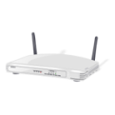

２．WINDOWS AZURE
Microsoft社が開発中のクラウド・コンピューティング・プラットフォーム
呼び方は「うぃんどうず・あじゅーる」
コンピューティング（演算能力）を提供する複数のファブリックと分散ファイルシステムで構成
Windows Azure
ユーザーが使用する
コンピューティングの単位
Windows Server 2008
ファブリック
HYPER-V
ファイルのコピーなどを管理するリレー
分散リレー
データを保持する分散ファイルシステム
オン・メモリ
分散ファイルシステム
Notes:
Microsoft 社はサービスを直接販売するのではなく、サービスのプラットフォームをレンタルする方向を選択した。

Slide 9
２．１ Windows Azure とサービス構成
Live サービス
.net サービス
SQL サービス
．．．
Windows Azure プラットフォーム
Microsoft 社は自社がOSベンダーとして供給している資材を、クラウド環境で同様に使えるよう、Windows Azure というプラットフォームと既存のインターネットサービスであるLiveサービスや、その他の企業展開に必要なサービスを構成し、ユーザーに提供しようとしています。

Slide 10
２．２ Azure プラットフォーム
コンピューティング
  仮想化によるホスト提供
  Hyper-Vによって仮想化されたコンピューティング環境が提供されます。このホストの数は必要に応じて動的に変更が可能です。
  フロントエンドとしてのWebロール
  ユーザーのアクセスを受け取るUI部分を作成します。
  バックエンドとしての作業ロール
  ユーザーのリクエストに対して必要な作業を実行します。
分散ファイルシステム
  テーブル・ストレージ
  表形式の構造化ストレージを提供します。
  Blob ストレージ
  大容量バイナリデータを保持するストレージを提供します。
  キュー
  Webロールと作業ロールのメッセージングを行うキューを提供します。

Slide 11

２．２．１ サンプル・ワーキング・モデル
Azure キュー
Webロール
Webロール
Azure テーブルストレージ
ロードバランサー
Webロール
Azure Blobストレージ
作業ロール
作業ロール

Slide 12
２．２．２ サンプル・デモ
Windows Azure
Demo１
Notes:
２０分から３０分まで。サンプルワーキングモデルのデモ。５分程度で動作について説明する。
実行は開発環境上で行う。ローカルに対して、ファブリックが複数存在し、テーブル・キューを経由して、Blobにデータが保持されることを示す。

Slide 13
２．３ コンピューティング環境
Windows Azure では演算能力は Windows Azure ファブリック上のVMとして提供されます。
仮想マシンは Windows Server 2008相当のOSです。
演算機能の提供の仕方
  Webロール
  IE7 を想定したWeb／HTTPアクセスを受け付けます。IIS7をWebサーバーとして提供します。
  Workerロール
  バッチ処理を行う機能で、HTTPアクセスを受け付けません。ネットワーク的にインターネットとは接続していません。
プログラミング環境
.NET Framework 3.5 によるプログラミングが可能ですが、ストレージ周りはWindows Azure プラットフォーム用のサービスを使用する必要があります。
実行権限
VMの権限をフルに使えるわけではなく、Windows Azure 権限で実行されます。
VM
VM
Web
ロール
インスタンス
Worker
ロール
インスタンス
IIS
エージェント
エージェント
Windows Azure ファブリック

Slide 14
２．４ 分散ストレージ
Windows Azure ではストレージは分散ストレージで構成されています。
分散ストレージはすべてオン・メモリにデータが保持され、データ自体がチェインされています。
  利点
    スケーラビリティ
    耐久性
  欠点
    即応性
ストレージ・タイプ
  テーブル
  Blob
  キュー
複数のコピーがバージョン管理されており、多数決によって整合性が判別されます。
コピー
コピー
コピー
コピー
コピー
データを保存すると、少なくとも6つの
コピーが作成されます。
これらのデータは連結されており、アクセスのたびにデータの安全性が確認されます。

Slide 15
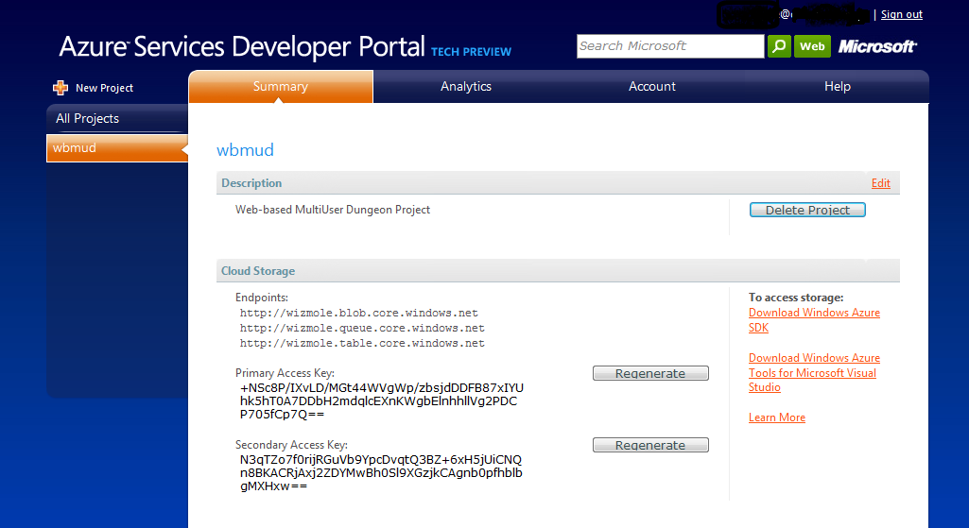
２．４．０．１ Azure プロジェクト

Slide 16
２．４．１ テーブル
テーブルはリレーショナルではありません。
テーブルは固定スキーマではありません。そのため、行のデータを全て埋める必要はありません。
ADO.NET サービスを利用してテーブルに対してアクセスすることができます。
テーブルのエンティティ（一行）のデータサイズはトータルで1MBまでに制限されています。
最初のカラムはパーティション・キーと呼び、このパーティション・キーが同一なデータは物理的に同一のエリアに配置されることが保証されています。
二番目のカラムはロウ・キーと呼び、同一パーティション内でユニークです。
パーティション・キーとロウ・キーは文字列型です。
プロパティとして使用可能なデータ型
  Binary
  バイト配列（最大64KB）
  Bool
  真偽値
  DateTime
  64-bit UTC時間
  1600/1/1～9999/12/31
  Double
  64-bit 浮動小数点値
  GUID
  128-bit ユニークID
  Int
  32-bit 整数値
  Int64
  64-bit 整数値
  String
  UTF-16 文字列（最大64KB）

Slide 17
２．４．１．１ テーブル・サンプル
PartitionKey 開催地 | Row Key 回数 | 開催日 | 場所 | 予約人数 | 資料数 | ・・・ | PropertyN
Osaka | #28 | 2009/03/20 | 大阪 | 50 | 50
Osaka | #29 | 2009/05/23 | 大阪 | 0 | 0
Hukuoka | #06 | 2009/03/28 | 福岡 | 30 | 35
Nagoya | #07 | 2009/04/11 | 名古屋 | 7 | 0
Tokyo | #30 | 2009/03/14 | 東京 | 70 | 70
Tokyo | #31 | 2009/04/04 | 東京 | 0 | 0
Tokyo | #32 | 2009/04/25 | 東京 | 0 | 0
Tokyo | #33 | 2009/05/16 | 東京 | 0 | 0
カラム数は最大255まで
データはパーティション・キー、ロウ・キーとプロパティ順に順列にソートされている
ロウ・キーは同一パーティション内でユニーク
使用可能なデータ型はBinary,Bool,DateTime,Double,GUID,Int,Int64,String
1行のデータサイズは1MBまで
パーティション・キー、ロウ・キーは文字列データ型
パーティション・キー、ロウ・キーは文字列データ型
パーティション・キー、ロウ・キーがセットでユニーク・キーとなる

Slide 18
２．４．１．２ テーブルへのアクセス
Demo
テーブル参照のためのエンド・ポイント
http://wizmole.table.core.windows.net/
エンド・ポイントの書式（現在のCTPでは）
http://<アカウント名>.table.core.windows.net/
となります。
Notes:
４０分から４５分。時間がなければデモはテーブルへのRESTアクセスの結果を見るだけとする。

Slide 19
２．４．２ ブロブ（Blob）
ブロブ（blob）とはバイナリー形式の大規模データを保持する領域です。
ブロブは次の4階層の構成を持っています。
  アカウント
  ユーザー（プロジェクト）毎のデータ領域を指し示します。
  コンテナ
  ユーザーが保持するデータをグループ化する単位です。
  ブロブ
  実際に保持するデータです。
  ブロック
  ブロブ・データを分割したデータ単位です。
アカウント毎に50GBまでの容量のデータを格納できます。
アップロードの可能なブロブのサイズは最大64MBとなります。これ以上のデータをアップしたい場合には、ブロックに分割して登録します。
ブロブ・データは分割して格納することが可能です。この分割したデータのことをブロックと言います。
ブロックのIDは最大64バイトです。
ブロブを分割したブロックの転送は順不同です。

Slide 20
２．４．２．１ ブロブの構造
アカウント
コンテナ
ブロブ
ブロック
Upload001.jpg
010_001
BBS
010_002
Upload003.jpg
Wizmole
Upload010.avi
010_003
010_004
MAP
01-001
Map_01.bin
01-001
エンドポイント1
http://wizmole.blob.core.windows.net/BBS/Upload001.jpg
エンドポイント2
http://wizmole.blob.core.windows.net/MAP/Map_01.bin

Slide 21
２．４．２．２ ブロブのブロック化
Blob を分割して保存する場合、次の手順を行います。
  保存するデータを64MBを最大サイズとして分割する。
  分割したデータにラベル付けをする。これがブロックIDとなる。
  分割したデータを保存する。
  分割したデータのブロックリストを作成し、保存する。
ブロックIDは Blob に対してユニークでなければなりません。
ブロックリストの記述されていない、Blob のものとして保存されたデータは削除されます。
ブロックリストを保存するまでは、データは後に入れたものが有効です。
Demo
Block01
Block02
<?xml version=“1.0” encoding=“utf-8”?>
<BlockList>
<Block>Block01</Block>
<Block>Block02</Block>
<Block>Block03</Block>
<Block>Block04</Block>
<Block>Block05</Block>
</BlockList>
Block03
Block04
Block05
BinData.mpg
ブロックリスト
Upload
登録
保存
Block01
Block01
削除
Block02
Block02
Block02
Block03
Block04
Block03
削除
Block04
Block05
Block04
Block05
Block05
Notes:
４５分。時間がなければ、デモはデータの表示だけを行う。

Slide 22
２．４．３．１ キュー
キューは処理のシーケンシャルな実行を目的とした領域です。
フロントエンドとなるWebロールとバックエンドとなるWorkerロール間の通信はキューを介して実行します。
キューはメッセージを受け取り、受け取った順にバックエンドからアクセス可能となります。
  保持できるメッセージ数に上限はありません。
  メッセージは一週間保持されます。一週間を経過したメッセージはシステムに破棄されます。
  メッセージのサイズは8KBまでです。
  取得されるメッセージはXML化されます。
XMLにはメッセージのメタデータとして指定した（キー、値）のペアが保持されます。
メッセージのプロパティ
  MessageID
  メッセージのユニークな識別子
  GUID値
  VisibilityTimeout
  取得されたメッセージが再表示されるまでの時間。デフォルトでは30秒。最大2時間。
  PopReceipt
  メッセージの制御を取得したことを表す文字列。メッセージを削除するとき、この文字列を入力する必要がある。
  MessageTTL
  メッセージのキューの中での生存期間。最大7日間。デフォルト値も7日間。
  この期間を過ぎたメッセージはシステムが削除します。

Slide 23
３．.NET サービス
.NET
サービス
Live
サービス
.NET
サービス
SQL
サービス
アクセス制御サービス
サービスバス
Windows Azure プラットフォーム
ワークフロー
サービス
.NET サービスとは何か？
.NET サービスとはクラウド環境におけるフレームワークです。
何らかクラウド環境としての構造的なサービスが必要な場合、この.NET サービスに追加されていくことになります。
このサービスでは WCF と WF を提供しています。
現在、.NET サービスに追加されている機能は次の三つです。
  アクセス制御サービス
  権限変更や統合認証を行います。
  サービス・バス
  クラウド上のエンドポイントによる通信リレーを提供します。
  ワークフロー・サービス
  クラウド環境におけるワークフローを提供します。

Slide 24
４．SQL サービス
SQL
サービス
Authority
Live
サービス
.NET
サービス
SQL
サービス
SQL データサービス
Container
Windows Azure プラットフォーム
Entity
SQL サービスとは何か？
SQL Server の機能をサービス化したものです。
使用可能なアクセサ
  SOAP、REST
  LINQ、ADO.NET データ・サービス
スキーマが不要。
データのサイズ制限は無し。
アクセスはSSLのみ。
Authority
コンテナのセット。SQL Server のインスタンスに対応します。
Container
エンティティーのセット。個別のデータベースを表現します。
Entity
プロパティのバッグ。個別のレコードを意味します。

Slide 25
４．１ SQLデータ・サービスの構成
SQLデータ・サービスはSQL Serverを動作させる多数のファブリックが連結したストレージ層へのクライアントのアクセスを提供する中間サービスに当たります。
その他のデータ中心サービスは将来対応予定とのことです。
クライアント層
クライアント・アプリケーション
クラウド層
SOAP
REST
SDS ランタイム
ADO.NET サービス
ストレージ層
SDSプラットフォーム
SQL
Server
管理
サービス
SQL
Server
管理
サービス
SQL
Server
管理
サービス
ファブ
ファブ
ファブ
Microsoft 基本サービス

Slide 26
５．Live サービス
Live
サービス
Live
サービス
.NET
サービス
SQL
サービス
Windows Azure プラットフォーム
Live サービスとは何か？
ソーシャル・サービスを提供するフレームワークです。
元々は独立したサービスですが、クラウドからも利用できるようサービスが整理されました。
RESTfulなAPIとAtomPubをベースとしたやり取りが可能です。
Live Framework SDK
Live Services User Data APIs
Microsoft Virtual Earth SDKs
Live Search API
Windows Live Messenger SDKs
Windows Live ID SDK
Microsoft Advertising APIs
Silverlight Streaming SDK
Windows Live Admin Center SDK
Windows Live Tools for Visual Studio Controls
Windows Live Spaces SDK
Windows Live Client Extensibility APIs

Slide 27
６．まとめ
Windows Azure とはなにか？
クラウド環境のプラットフォーム。サーバ用途の分散OSとして扱えます。
Windows Azure の利点は？
  スケーリングの自由さ。
  VMの数を増やすことで簡単に処理の容量を増やすことができる。
  設備投資の少なさ。
  ハードウェアを購入する必要が無く、インフラが整備されているので、必要な期間、必要な数だけ利用すればいい。
  学習曲線の低さ。
  .NET Framework 3.5 の機能が利用可能であり、ASP.NET、WCF、WF、Windows Live Frameworkの機能がそのまま利用できる。
いつ、商業利用が可能になるのか？
  今年の9月にCTPを公開し、その時点で価格やサービスを発表する。
  正式な運用は1年後、2010/01ぐらい。
  日本での運用はそのさらに半年後。
Windows Azure の欠点は？
  安全性。
  Windows Azure に見つかったセキュリティ・ホールは全てのAzure上のアプリケーションに対して実行が可能になる。
  通信の安全性について不明な点。
  ネイティブ対応。
  パフォーマンスが必要なバッチ機能を実行する場合、ネイティブコードを実行したい。
  ※来年9月のCTPで対応予定。
  保守契約。
  VPNなどの接続や、ハードウェア・メンテナンス対策が不明。
  価格。
  結局、価格帯的にサーバを社内に配置するのと比べて幾らぐらいになるのか。
  ※来年9月のCTPで発表するらしい。

Slide 28
Windows Azure 開発環境

Slide 29
Windows Azure CTP
開発環境OS
  Windows Vista SP1
  Windows Server 2008
開発環境
  Visual Studio 2008 SP1（Visual Web Developer）
  Visual Web Developer 2008 Express SP1
開発環境DB
  SQL Server 2005 Express Edition
開発ツール
  Windows Azure Software Development Kit
  (March 2009 CTP)
  Windows Azure Tools for Microsoft Visual Studio March 2009 CTP
  Microsoft .NET Services SDK
  (Dec 2008 CTP)
  SQL Data Services (SDS) SDK (CTP)
  Live Framework SDK April 2009 CTP
外部開発ツール
  Java SDK for .NET Services
  Ruby SDK for .NET Services

Slide 30
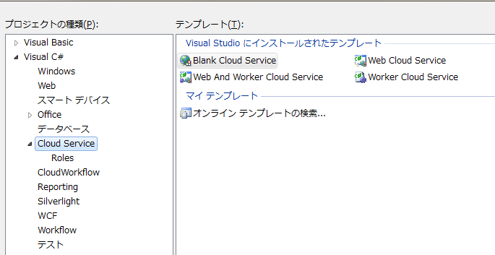
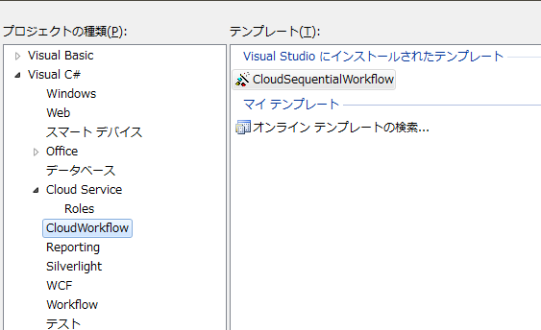
プロジェクト構成
Visual Studio 2008 SP1 に各SDKをインストールすることで、Windows Azure の開発環境を作成することができます。
右のテンプレートは C# 用のものですが、Visual Basic にも同様に、Azure SDK のテンプレートが存在します。
  クラウド・サービス
  実行時設定などを保持する。
  Webクラウド・サービス
  Webロールと実行時設定を保持する。
  Workerクラウド・サービス
  Workerロールと実行時設定を保持する。

Slide 31
リソース
Windows Azure ポータルサイト
  http://www.azure.com/
Java SDK for .NET Services
  http://www.jdotnetservices.com/
.NET Services for Ruby
  http://www.dotnetservicesruby.com/
SQLサービス
  http://msdn.microsoft.com/en-us/sqlserver/dataservices/default.aspx
Live サービス
  http://dev.live.com/
Tech-Days 2009
  http://www.microsoft.com/japan/powerpro/techdays/

